Slide 1

Safety e Security del Codice Incidenti e Soluzioni
Francesco Bernini

Slide 2

Indice
Introduzione
Safety & Security
Incidenti
Approcci risolutivi
Analisi Statica
Sotto e sovra insiemi di linguaggi
Rust
Conclusioni
Francesco Bernini
21/01/2025
1/7

Slide 3


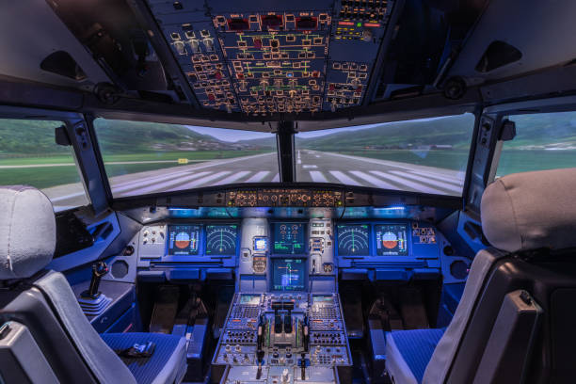

Introduzione: impieghi
Non Safety critical
Safety critical
Francesco Bernini
10/02/2025
1/5
Notes:
Ricerca non strutturata
Funzione binaria -> n numero di bit
$N=2^{n}$
Quadratico anche nel caso peggiore

Slide 4
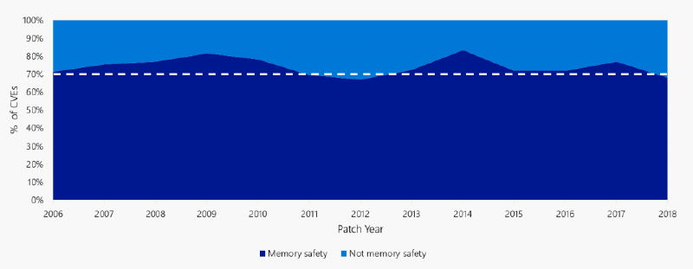

Introduzione: problemi
Memory safety
Malagestione della concorrenza
Configurazione errata sistemi
Errori logici
…
Francesco Bernini
10/02/2025
2/6
Notes:
Ricerca non strutturata
Funzione binaria -> n numero di bit
$N=2^{n}$
Quadratico anche nel caso peggiore

Slide 5
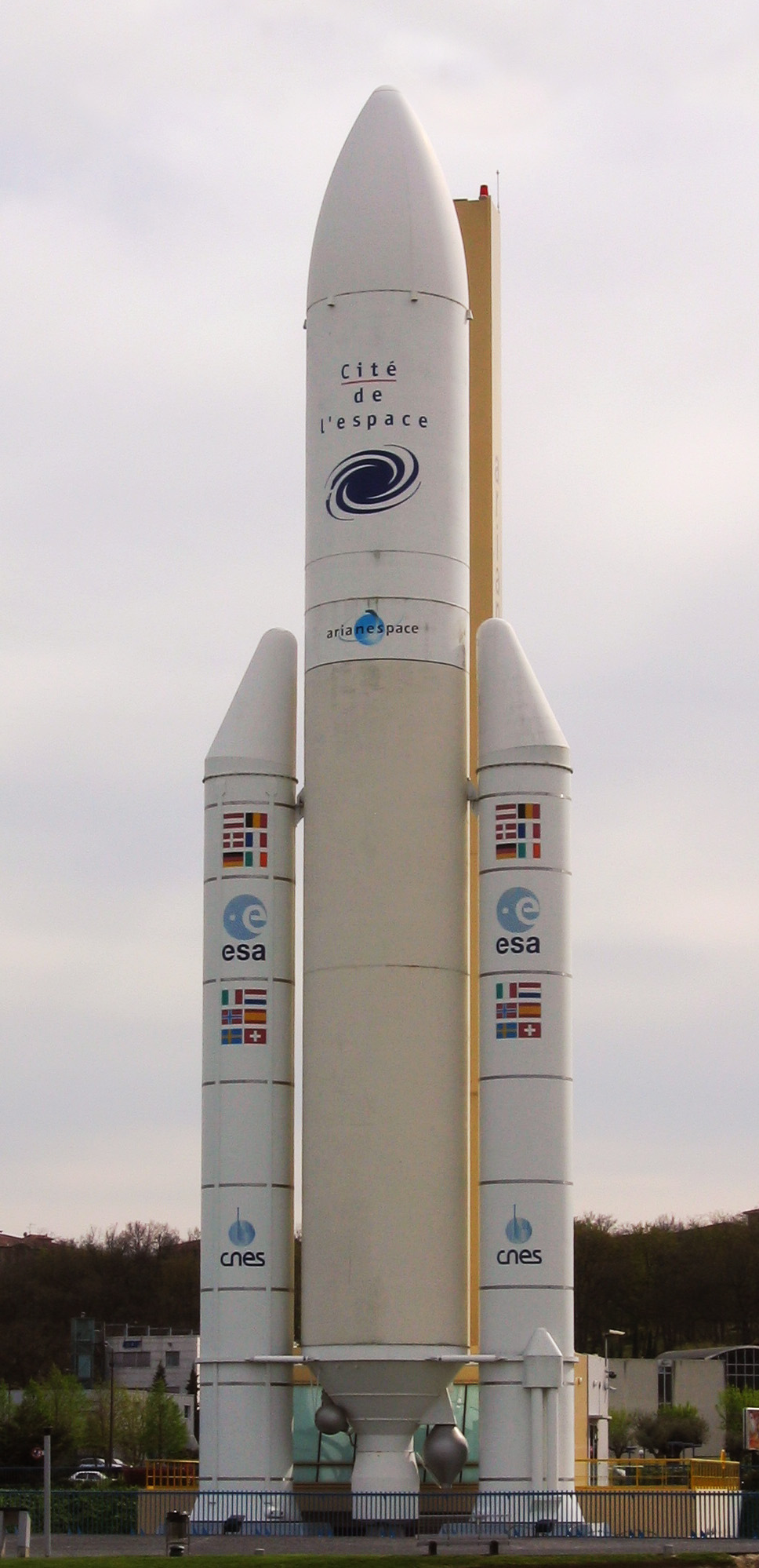
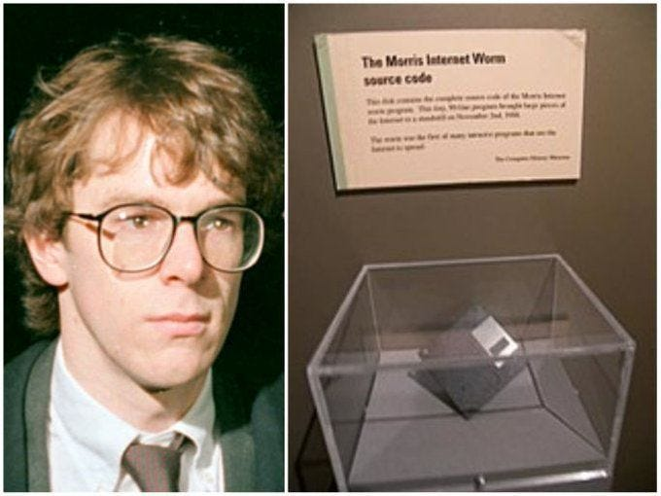
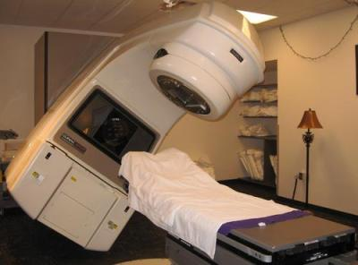
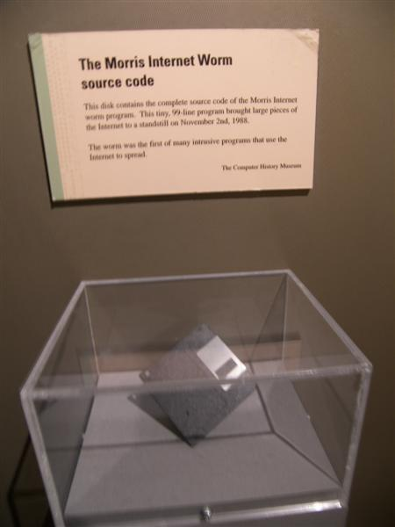
Incidenti
Ariane 5 (1996)
Morris Worm (1988)
Therac-25 (1985-1987)
Francesco Bernini
10/02/2025
2/5
Notes:
Serve un MCZ che applichi la fase negativa a 111
Servono poi delle X che preparino lo stato di interesse in 111 e poi ripristinino la situazione precedente

Slide 6

Safety & Security
Safety
→ Correttezza
(anche in condizioni anomale)
Security
→ Resistenza a tentativi
di compromissione
Buffer overflow
Francesco Bernini
10/02/2025
3/5
Notes:
Importante il numero di ripetizioni (Pazzi)
3 bit e una soluzione -> 2 iterazioni è il meglio (cmq $\sqrt{N}$ è indicativo)
Ripetendo aumentano il numero di gate e quindi il rumore (Persiani)

Slide 7
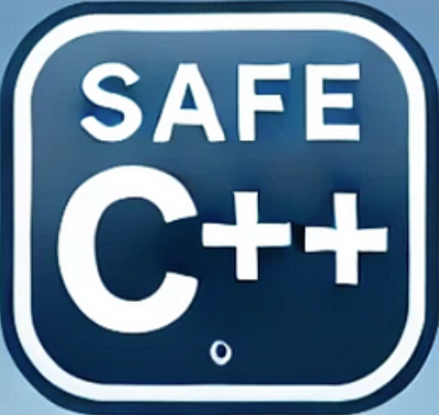


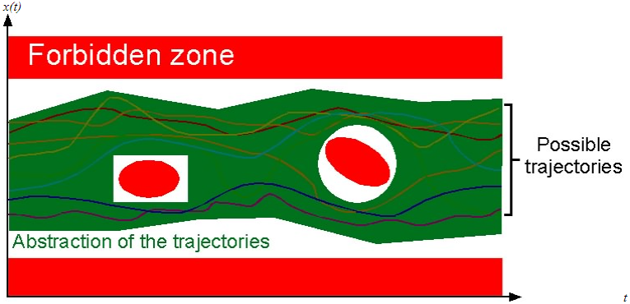

Approcci risolutivi
Analisi Statica
Interpretazione astratta
Sotto e sovra insiemi di linguaggi
Francesco Bernini
10/02/2025
4/5
Notes:
Rust security by design come il titolo del documento…

Slide 8
Conclusioni
Problemi
Safety e Security fondamentali nel mondo moderno
Difficoltà nel cambio di paradigma
Soluzioni
Analizzatori statici
Versioni sicure di linguaggi esistenti
Linguaggi con
«security-by-design»
Francesco Bernini
10/02/2025
5/5
Notes:
pubblicato da CISA
Cambio di paradigma inteso per persone e strumenti
Altri linguaggi oltre a Rust: Ada e Spark, Zig

